Slide 1

2018年暑期·计算机组成原理 第三篇 存储器系统
讲授： 赵振刚
gavin@ustc.edu.cn
思贤楼3-507 68839303

Slide 2
回顾前节
CPU功能
CPU的结构
执行指令的过程
控制单元设计
流水线处理器技术（参见Hennessy本）

Slide 3
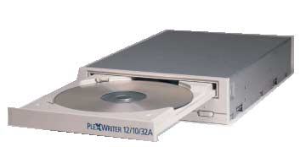
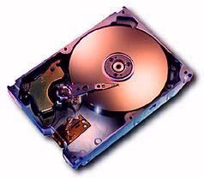
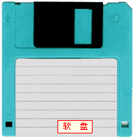
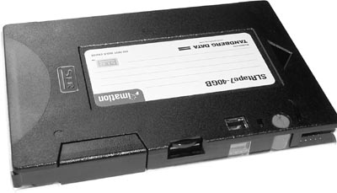
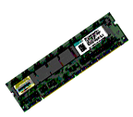
本章内容
4.1 概述
4.2 主存储器
4.3 高速缓冲存储器
4.4 辅助存储器
Notes:
4.1主要介绍存储器的分类和层次结构。

Slide 4
4.1 概述
存储器分类
存储器的层次结构

Slide 5
存储器在计算机系统中占有重要地位
当前计算机正在执行的程序和数据均存放在存储器中，CPU直接从存储器取指令或存取数据。
输入/输出设备增多，采用DMA或输入/输出通道技术，在存储器和输入输出系统之间直接传送数据。
共享存储器的多处理机的出现，存储器存放共享数据。
Notes:
从某种意义上讲，存储器的性能已成为计算机系统的核心。

Slide 6
分类
按存储介质
按存取方式
按在系统中的地位

Slide 7
存储器的分类—按存储介质分
半导体存储器
磁表面存储器
磁芯存储器
光盘存储器

Slide 8
存储器的分类—按存储介质分
半导体存储器
存储元件由半导体器件组成，存储器用超大规模集成电路工业制成芯片
优点：体积小，功耗低，存取时间短
缺点：电源消失，所存信息也随即丢失，属于一种易失性存储器
两类：双极型（TTL）半导体存储器、MOS半导体存储器。前者速度高；后者集成度高且制造简单、成本低廉、功耗小。故MOS半导体存储器被广泛应用。
磁表面存储器
在金属或塑料基体的表面涂上一层磁性材料作为记录介质。
按载磁体形状的不同，分为磁盘、磁带和磁鼓。

Slide 9
存储器的分类—按存储介质分
磁芯存储器
磁芯是使用硬磁材料做成的环状元件，在磁心中穿有驱动线（通电流）和读出线，这样便可以进行读写操作。
磁芯属于磁性材料，故它也是非易失性的永久记忆存储器。
体积庞大、工艺复杂且功耗大，已弃用
光盘存储器
光盘存储器是应用激光在记录介质（如磁光材料等）上进行读写的存储器，具有非易失性的特点。
光盘记录密度高、耐用性好、可靠性高和可互换性强等优良特点。

Slide 10
存储器的分类—按存取方式分
随机存储器RAM（Random Access Memory）
只读存储器ROM（Read Access Memory）
串行访问存储器

Slide 11
存储器的分类—按存取方式分
随机存储器RAM（Random Access Memory）
存储器中任何存储单元的内容都能随机存取，且存取时间和存储单元的物理位置无关。
如主存储器
由于存取原理的不同，又分为静态RAM和动态RAM。静态RAM以触发器原理寄存信息，动态RAM以电容充放电原理寄存信息。

Slide 12
存储器的分类—按存取方式分
只读存储器ROM（Read Access Memory）
只能对其存储的内容读出，而不能对其重新写入的存储器。
掩模型只读存储器MROM（Masked ROM）：采用掩模工艺，把原始信息记录在芯片中，一旦制成就无法更改。
此外，还有可编程只读存储器PROM（Programmable ROM）、可擦除可编程只读存储器EPROM（Erasable Programmable ROM）、电可擦除可编程的只读存储器EEPROM（Electrically Erasable Programmable ROM）等类别。
快擦型存储器Flash Memory：具有EEPROM的特点，但速度比EEPROM要快得多。

Slide 13
存储器的分类—按存取方式分
串行访问存储器
对存储单元进行读写操作时，需按其物理位置的先后顺序寻找地址，则这种存储器叫做串行访问存储器。如磁带。也叫顺序存取存储器。
还有一类部分串行访问的存储器，如磁盘，称作直接存取存储器。
磁盘
Notes:
如磁带，不管信息处在哪个位置，读写时必须从介质的始端开始按顺序寻找。

Slide 14
存储器的分类—按在计算机中的作用分
主存储器：和CPU直接交换信息。
辅助存储器：主存的后援存储器。
主存速度快、容量小、每位的价格高；辅存速度慢、容量大、每位价格低。
缓冲存储器：用于两个速度不同的部件之间，起到缓冲作用。

Slide 15
存储器分类
静态RAM(SRAM)
动态RAM(DRAM)
随机存储器（RAM）
主存储器
掩模式ROM
可编程式PROM
可擦写式EPROM
电擦写式EEPROM
只读存储器（ROM）
缓冲存储器
存储器
磁盘
磁带
光盘
辅存储器
快擦型存储器Flash Memory

Slide 16
存储器的层次结构
存储器有三个主要特性：速度、容量、位价（即“价格/位”）。
速度 容量 位价
最高 最大 最高
CPU
寄存器
缓存
主存
磁盘
磁带

Slide 17
三级存储体系结构
三级存储系统：
缓存
主存
辅存
主存－缓存层次
主存－辅存层次
CPU
高速缓存Cache
辅助硬件
主存
一般来说：
“Cache－主存”层次：弥补主存速度的不足
“主存－辅存” 层次：弥补主存容量的不足
辅助硬件和软件
辅存

Slide 18
“ Cache－主存”与“主存－辅存”层次的区别
存储层次
“Cache －主存”层次
“主存－辅存”层次
比较项目
目 的
为了弥补主存速度的不足
为了弥补主存容量的不足
存储管理实现
主要由专用硬件实现
由硬件和软件实现
访问速度的比值 (第一级和第二级)
几比一
几百比一
典型的块(页)大小
几十个字节
几百到几千个字节
CPU对第二级的 访问方式
可直接访问
均通过第一级
失效时CPU是否切换
不切换
切换到其他进程

Slide 19
虚拟存储系统简介
主存－辅存这一层次的发展，形成了虚拟存储系统。
随着系统程序和应用程序要求主存容量越来越大，出现虚拟存储系统。虚拟存储系统是建立在主存和辅存物理结构基础上，由硬件和操作系统存储管理软件组成的一种存储体系。它将主存和辅存看成一个庞大的存储体系，用户不必考虑内存的大小，只需按自己的实际需要去做就可以了。

Slide 20
4.2 主存储器
概述
半导体存储芯片
RAM
ROM
存储器与CPU的连接
存储器的校验—海明码
提高访存速度的措施

Slide 21
本节内容
主存储器的基本组成和技术指标
静态RAM
动态RAM
随机存储器（RAM）
2. 主存储器
（半导体存储器）
掩模式ROM
可编程式PROM
可擦写式EPROM
电擦写式EEPROM
只读存储器（ROM）
存储器与CPU的连接
存储器的校验—海明码
提高访存速度的措施
Notes:
在RAM中，按工艺可分为双极型和MOS型两大类。用MOS器件构成的RAM，可分为静态RAM和动态RAM两种。
ROM的种类：1）掩膜ROM；2）可编程的只读存储器PROM；3）可擦除的EPROM；4）电擦除的PROM；5）快速擦写存储器Flash Memory 又称快闪存储器

Slide 22
主存的基本组成
存储体
读写电路
MDR
数据总线
驱动 器
控制电路
译码 器
读 写
MAR
地址总线

Slide 23
主存和CPU的联系
CPU
数据总线
主存
MDR
读
写
地址总线
MAR
存储器芯片封装了驱动器、译码器、读写电路等。
而MAR和MDR则制作在CPU芯片中。

Slide 24
主存中存储单元的地址分配
由单元地址号表示主存中各存储单元的空间位置，根据该地址可读出一个存储字。
8位二进制数表示一个字节。通常，存储字都取8的倍数。
计算机系统可按字寻址，也可按字节寻址。
字节地址
字节地址
字地址
0
4
8
字地址
0
2
4
0 | 1 | 2 | 3
4 | 5 | 6 | 7
8 | 9 | 10 | 11
1 | 0
3 | 2
5 | 4
IBM370
PDP-11

Slide 25
主存的主要技术指标
存储容量：
指存储器所能存储的二进制代码总数。即
有2种表示方法：
1）即可存储二进制信息的总位数
存储容量＝存储单元个数X存储字长
2）能存储字节的总数
存储容量＝存储单元个数X存储字长/8
几个单位：
字节：Byte 位：bit 1B=8b
1KB=2¹⁰B， 1MB=2²⁰B， 1GB=2³⁰B， 1TB=2⁴⁰B

Slide 26
内容
主存储器的基本组成和技术指标
静态RAM
动态RAM
随机存储器（RAM）
2. 主存储器
（半导体存储器）
掩模式ROM
可编程式PROM
可擦写式EPROM
电擦写式EEPROM
只读存储器（ROM）
存储器与CPU的连接
存储器的校验—海明码
提高访存速度的措施

Slide 27
半导体存储芯片的基本结构
现代计算机的主存储器都由半导体集成电路构成。
地
址
线
译
码
驱
动
存
储
矩
阵
读
写
电
路
数
据
线
片选线
读/写控制线
计算机系统中的存储器有许多芯片组成片选信号用来选择这些存储芯片。

Slide 28
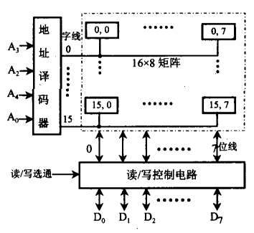
半导体存储芯片的译码驱动方式—线选法
特点：用一根字选择线（字线）直接选中一个存储单元的各位（如一个字节）。
这种方式结构简单，但适于容量不大的存储芯片。
Notes:
如下图，当地址线为1111时，则第15根字线被选中，对应图4.8中的最后一行八位代码便可直接读出或写入。

Slide 29
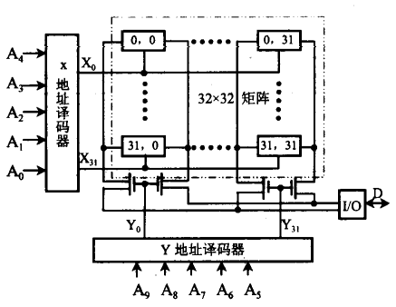
半导体存储芯片的译码驱动方式—重合法
特点：被选单元有X、Y两个方向的地址决定，因此叫重合法。
当要构成1KX1字节的存储器时，只需用8片上图所示的芯片即可。
Notes:
注意：是一位片

Slide 30
静态RAM (SRAM)
基本存储电路：由6个MOS管构成，其中：
T₁~T₄组成双稳态触发器
T₁ ,T₂为放大管，
T₃,T₄为负载管，
T₅,T₆为开关控制管
读出：选通T₅,T₆
A点与I/O连通
B点与I/O连通
写入：选通T₅,T₆
A点与I/O连通
B点与I/O连通
选择线
v_{cc}
T₃
T₄
T₅
A
B
T₆
T₁
T₂
I/O
I/O

Slide 31
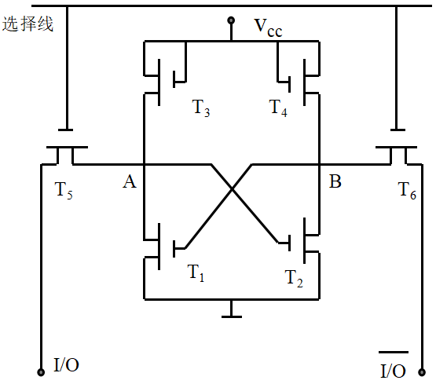
基本工作原理
A,B点的电平代表该六管单元的二进制信息状态；
写信息：当地址选择线为高电平，T₅,T₆导通，
则I/O线与A点相连，I/O线与B点相连；
若写入‘1’，则A=‘1’,B=‘0’,使T₁截止，T₂导通
写入‘0’，A=‘0’,B=‘1’——T₁导通，T₂截止
此时写入信号与地址译码信号消失，该六管单元状态仍然保持稳定；
当要读出信息：
地址选择线为高电平，使T₅,T₆导通，
则A点，B点状态分别被送至I/O，I/O线，
且六管单元的状态不变
SRAM电路工作稳定，不需要刷新电路，但MOS管数多，集成度不高，且功耗较大。

Slide 32
芯片结构
由许多基本的六管单元电路组成；
容量为单元数与数据线位数的乘积。
Intel 2114外特性示意图
WE
CS
A₀
I/O₁
A₁
I/O₂
I/O₃
A₉
I/O₄
V_{cc}
GND

Slide 33
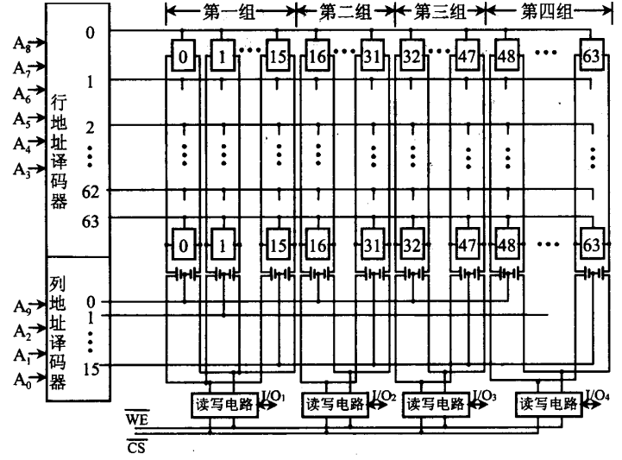
2114RAM矩阵结构示意图
4
64
16

Slide 34
2114（SRAM）时序
读周期：
地址有效→CS有效→数据输出→CS复位→地址撤销
只有当地址有效经t_{A}后，且当片选有效经t_{CO}后，数据才能稳定输出。
t_{RC}
地址失效
地址有效
t_{A}
A
片选失效
CS
t_{CO}
t_{OHA}
D_{OUT}
t_{CX}
t_{OTD}
高阻
数据有效
数据稳定

Slide 35
2114（SRAM）时序
写周期：
地址有效→CS有效→数据有效→CS复位（数据输入）→地址撤销
滞后时间；写入时间；写恢复时间。

Slide 36
内容
主存储器的基本组成和技术指标
静态RAM
动态RAM
随机存储器（RAM）
2. 主存储器
（半导体存储器）
掩模式ROM
可编程式PROM
可擦写式EPROM
电擦写式EEPROM
只读存储器（ROM）
存储容量的扩展、存储器与CPU的连接
存储器的校验—海明码
提高访存速度的措施

Slide 37
存储容量的扩展
存储容量的扩展： 当一片RAM存储芯片不能满足存储容量需要时，就需要将若干片RAM存储芯片组合起来，构成满足存储容量要求的存储器。
三种扩展方法：
位扩展：增加存储字长
字扩展：增加存储字的数量
字位扩展
存储芯片的连接，主要完成三种线的连接
地址线A₀~A_{n}的连接
数据线I/O₀~I/O _{n} 或D₀～D_{n}的连接
控制线的连接，如片选CS、读/写WE

Slide 38
位扩展法
仅在字长（位数）扩展，字数不做扩展。
字数满足要求，而位数不够时，应采用位扩展。
例：使用8K*1位的RAM构成8K*8位的存储器。
分三步：
（1）使用8片8K*1的RAM芯片，每片有13根（A₀~A₁₂）地址线，1根（I/O）数据线
（2）每片RAM的1位数据线分别接置数据总线的相应位（D₀~D₇）
（3）将8片地址线的相应位（A₀~A₁₂）并联后接至地址总线的相应位上。

Slide 39
由8K*1位的RAM构成8K*8位的存储器—连接图
8
I/O
7
I/O
6
I/O
5
I/O
4
I/O
3
I/O
地址总线
2
I/O
A₀~A₁₂
A₀
A₁₂
1
8k*1
I/O
D₀
数据总线
D₀~D₇
D₇

Slide 40
位扩展的原则
实现位扩展的原则是：
①多个单片RAM的I/O端并行输出。
②多个RAM的 端接到一起，作为RAM的片选端（同时被选中）；
③地址端对应接到一起，作为RAM的地址输入端。
④多个单片RAM的 端接到一起，作为RAM的读/写控制端（读/写控制端只能有一个）；
CS
WE

Slide 41
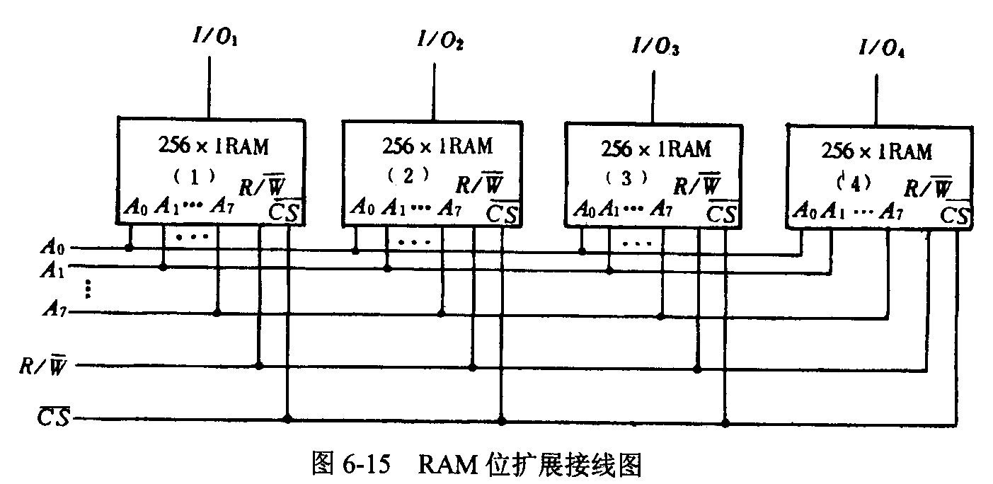
用4片256×1位的RAM扩展成256×4位的RAM的接线图

Slide 42
字扩展法
只在字向扩充，而位数不变。
在RAM的数据位的位数足够，而字数达不到要求时，需要进行字扩展。字数增加，地址线数就得相应增加。如256×8位RAM的地址线数为8条，而1024×8位RAM的地址线数为10条
例如：用16K*8的存储芯片组成64K*8位的存储器，并给出片选线CS和读写控制线WE的连接方法。
连接方法：使用字扩展法
（1）使用4片16K*8的存储芯片来组成
（2）每片有地址端14根（A₀~A₁₃）,数据端8根D₀~D₇，及片选CS，写允许WE等引脚
（3）芯片数据端与数据总线D₀~D₇相连
（4）地址总线的低位地址A₀~A₁₃与各芯片的14位地址端相连，两位高位地址A₁₄,A₁₅经2-4译码器译码，4个输出分别与4个片选端CS相连
（5）系统总线的 WE与各芯片的WE相连

Slide 43
用16K*8存储芯片组成64K*8位存储器—连接图
A₁₅
2:4
译
码
器
3
2
1
A₁₄
0
A₀
CS
16K*8
WE
CS
16K*8
WE
CS
16K*8
WE
CS
16K*8
WE
、
、
、
、
、
、
、
、
、
、
、
、
A₁₃
WE
D₀~D₇

Slide 44
各芯片地址分配见下表
地址空间分配表
地址 片号 | A₁₅A₁₄ | A₁₃A₁₂A₁₁…A₁A₀ | 说明
1 | 00 00 | 000…00 111…11 | 最低地址 0000H 最高地址 3FFFH
2 | 01 01 | 000…00 111…11 | 最低地址 40000H 最高地址 7FFFH
3 | 10 10 | 000..00 111…11 | 最低地址 8000H 最高地址 0BFFFH
4 | 11 11 | 000…00 111…11 | 最低地址 0C000H 最高地址 0FFFFH

Slide 45
字扩展的原则
实现字扩展的原则是：
①多个单片RAM的I/O端并接，作为RAM的I/O端
②多片构成字扩展之后，每次访问只能选中一片，选中哪一片，由字扩展后多出的地址线决定。多出的地址线经输出低有效的译码器译码，接至各片RAM的 端；
③低位地址端对应接到一起，作为低位地址输入端。
④ 端接到一起作为RAM的读/写控制端（读写控制端只能有一个）；
CS
WE

Slide 46
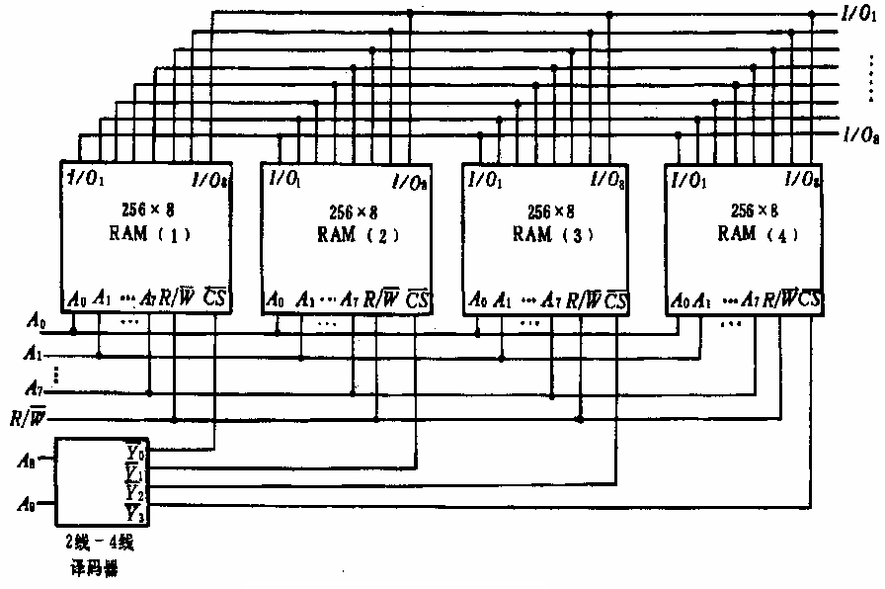
字扩展法示意

Slide 47
字、位同时扩展
假定存储器的容量为M*N位，
若使用L*K芯片（L<M,K<N），共需要（M/L）*(N/K)个存储芯片，要在字与位同时扩展。
例：用2114SRAM构成4K*8位的存储器模块，2114SRAM芯片是1K*4位芯片，有10根（A₀~A₇)地址端，4根（I/O_{1~4}）数据端。

Slide 48
由1K*4SRAM构成的4K*8存储器模块连接图
A₁₁
2:4
译
码
器
11
A₁₀
10
00
01
D₄~D₇
I/O_{1~4} CS
A₀~A₉ WE
I/O_{1~4} CS
A₀~A₉ WE
I/O_{1~4} CS
A₀~A₉ WE
I/O_{1~4} CS
A₀~A₉ WE
A₀~A₉
D₀~D₃
I/O_{1~4} CS
A₀~A₉ WE
I/O_{1~4} CS
A₀~A₉ WE
I/O_{1~4} CS
A₀~A₉ WE
I/O_{1~4} CS
A₀~A₉ WE
A₀~A₉
Notes:
－－－－－－－－－－第二次课－－－－－－－－－－－－－－－－－

Slide 49
连接方法分析
使8片2114SRAM芯片（4/1*8/4=8）。
见图：将上面4个芯片的数据端与数据总线的高4位（D₄~D₇）相连；下面4个芯片的数据端与数据总线的低4位（D₀~D₃）相连。
上、下4个芯片构成4K*4RAM，共构成4K*8位存储器模块。
每一列芯片为一组，共分为4组，每一组芯片的CS端并连。
地址总线的低地址线A₀~A₉连接至每片的地址端；地址总线的高地址线，如A₁₀,A₁₁经过2-4译码有4个输出端，它们与4个组的CS相连，即A₀~A₉作为片内单元选择，A₁₀,A₁₁作为组间选择。

Slide 50
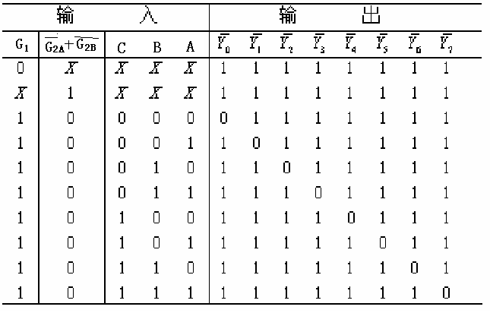
74LS138—“3－8”译码器
A
B
C
G_{2B}
G_{2A}
G₁
Y₀
Y₇
Notes:
任何时刻其输出要么全为高电平1—芯片处于不工作状态，要么只有一个为低电平0，其余7个输出引脚全为高电平1。如果出现两个输出引脚同时为0的情况，说明该芯片已经损坏。

Slide 51
例1 设有若干片256K×8位的SRAM芯片，问： (1) 构成2M的存储器需要多少块SRAM芯片？ (2) 该存储器需要多少字节地址线？ (3) 画出该存储器与CPU连接的结构图，设CPU的接口信号有地址信号、数据信号、控制信号MREQ和WE。
解：(1) 该存储器需要2048K/256K = 8片SRAM芯片；
(2) 因为2²¹=2048K，需要21条地址线。又 2¹⁸=256K，每个存储芯片有18根地址线。这样,高3位用于芯片选择，低18位作为每个存储器芯片的地址输入。
(3) 该存储器与CPU连接的结构图如下。

Slide 52
Notes:
课堂作业：计算每块芯片的地址范围！！！！！！！！！！

Slide 53
存储器与CPU的连接
地址线的连接
低位地址线与存储芯片连接；高位地址线或用作存储芯片扩充时用，或作其他用法，如片选信号等。
数据线的连接
必要时需要对存储芯片进行位扩展，使其数据位与CPU的数据线相等。
读/写命令线的连接
直接与存储芯片的读写控制端相连，通常是高电平为读，低电平为写。

Slide 54
存储器与CPU的连接
片选线的连接
片选信号的连接是CPU与存储芯片正确工作的关键。
片选有效信号与CPU的访存控制信号MREQ（低电平有效）有关。
MREQ为低，表示CPU访问存储器；MREQ为高，表示CPU访问I/O，此时不要求存储器工作。
片选信号与地址的高位有关，未与存储芯片地址线连上的高位地址与访存控制信号共同作用产生存储器的片选信号。
合理选择存储芯
类型ROM或RAM、数量的选择。

Slide 55
例4.1
题：设CPU有16根地址线，8根数据线，并用MREQ作访存控制信号（低电平有效），用WR作读写控制信号（高电平为读，低电平为写）。现有下列存储芯片：
1KX4位RAM；4KX8位RAM；8KX8位RAM；
2KX8位ROM； 4KX8位ROM；8KX8位ROM;
以及74LS138译码器和各种门电路（非门、与非门、或门）。
请画出CPU与存储器的连接图，要求：
主存地址空间分配：6000H～67FFH为系统程序区；6800H ～6BFFH为用户程序区。
合理选用上述存储芯片，说明各选几片？
详细画出存储芯片的片选逻辑图。
1
&
&
非门 与非门 或门

Slide 56
例4.1
(1)先将16进制地址写成二进制地址码，并确其总容量 。
A₁₅ A₁₄ A₁₃ A₁₂ A₁₁ A₁₀ A₉ A₈ A₇ A₆ A₅ A₄ A₃ A₂ A₁ A₀
0 1 1 0 0 0 0 0 0 0 0 0 0 0 0 0
……
0 1 1 0 0 1 1 1 1 1 1 1 1 1 1 1
0 1 1 0 1 0 0 0 0 0 0 0 0 0 0 0
0 1 1 0 1 0 1 1 1 1 1 1 1 1 1 1
6000H
系统程序区2kX8位
67FFH
6800H
用户程序区1kX8位
6BFFH
(2)选器件：系统程序区用1片2KX8位ROM；用户程序区2片1KX4位RAM。
(3)分配地址线：低11位地址线A₁₀～A₀与2KX8位ROM地址线相连；
低10位地址线A₉～A₀与2片1KX4位RAM地址线相连。
其余的与/MREQ共同产生存储芯片的片选信号。
(4)片选信号：A₁₅和/MREQ接到/G_{2A}和/G_{2B}，A₁₄接到G₁。地址线A₁₃～A₁₁与3-8译码器的C,B,A引脚相连，3-8译码器的输出/Y₄接到ROM的片选；/Y₅和A₁₀经或门接到2片RAM的片选。
可用芯片
2KX8位ROM；4KX8位ROM；8KX8位ROM
1KX4位RAM；4KX8位RAM；8KX8位RAM
(5)ROM芯片的PD/progr引脚接地、ROM数据线单向连接数据总线；2片RAM的数据线分别连接数据总线高4位和低4位相连。

Slide 57
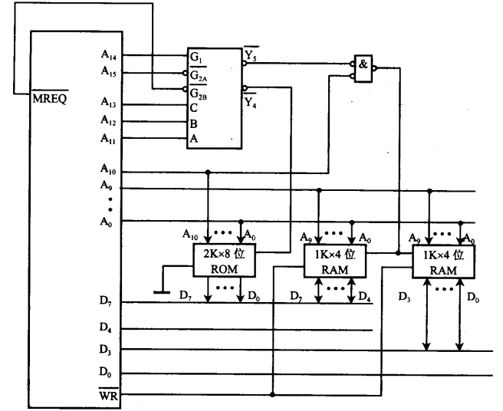
例4.1
CPU与存储芯片的连接图

Slide 58
例4.2
题：CPU及其他芯片假设同上题，画出CPU与存储器的连接图。要求主存的地址空间满足下述条件：最小8K地址为系统程序区，与其相邻的16K地址为用户程序区，最大4K地址空间为系统程序工作区。详细画出存储芯片的片选逻辑并指出存储芯片的种类及其片数。
注意：系统程序区用ROM，但是系统程序工作区用RAM。
可用芯片
2KX8位ROM；4KX8位ROM；8KX8位ROM
1KX4位RAM；4KX8位RAM；8KX8位RAM

Slide 59
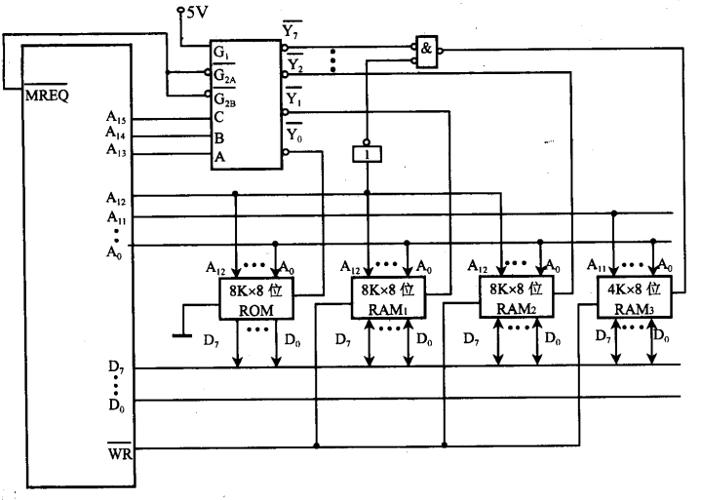
例4.2
CPU与存储芯片的连接图

Slide 60
内容
主存储器的基本组成和技术指标
静态RAM
动态RAM
随机存储器（RAM）
2. 主存储器
（半导体存储器）
掩模式ROM
可编程式PROM
可擦写式EPROM
电擦写式EEPROM
只读存储器（ROM）
存储器与CPU的连接
存储器的校验—海明码
提高访存速度的措施

Slide 61
0000
0001
0010
0011
0100
0101
0110
0111
1000
1001
1010
1011
1100
1101
1110
1111
0000
0001
0010
0011
0100
0101
0110
0111
1000
1001
1010
1011
1100
1101
1110
1111
合法编码
4位表示
16个状态
4位表示
8个状态
非法编码
码距：
任意两组合法代码之间的最少二进制位数的差异。
Notes:
4位表示16种状态，传输过程中的错误无法发现；
4位表示8种状态，可能发现传输种的错误；
而8种状态用3位即可，因此，增加冗余可以检错。
“码距”的定义合理否？我理解：两个合法编码之间非法编码个数＋1

Slide 62
奇偶校验
可以发现一位出错
发现奇数个错
在编码最后增加一个校验位
奇校验：使“1”的个数为奇数
0000 0000－>0000 0000 1
0000 0001－>0000 0001 0
偶校验：使“1”的个数为偶数
0000 0000－>0000 0000 0
0000 0001－>0000 0001 1
偶校验，可以采用“异或”电路实现；奇校验取反
合法码距由1增加到2
一位出错的概率高
只能检错，不能纠错
Notes:
验证或证明：奇偶校验法使合法码距由1增加到2

Slide 63
奇偶校验码的基本思想
编码基本思想：
在被传送的n位代码(b_{n-1}b_{n-2}...b₁b₀)上增加一位校验位P，并使其增加校验位后的代码中“1”的个数为奇数，则称为奇校验；若增加校验位后的代码中“1”的个数为偶数，则称为偶校验。将原数据和得到的奇（偶）校验位一起进行存取或传送(即传送Pb_{n-1}b_{n-2}...b₁b₀)。
数据 | 奇校验 | 偶校验
10101010 01010100 | 110101010 001010100 | 010101010 101010100

Slide 64
1位纠错海明码(原理)
编码纠错理论：任何一种编码是否具有检测能力或纠错能力，都与编码的最小距离有关。根据纠错律论：L-1＝D+C 且 D>=C
即编码最小距离L越大，则其检测错误的位数D也越大，纠正错误位数C也越大，且纠错能力恒小于或等于检测能力。
例如，L＝3，则D＝2，C＝0；或D=1，C=1。
增大L，提高检错和纠错能力。
海明码是由Richard Hamming于1950年提出的，它具有纠错能力。
海明校验码不仅能发现出错，而且还能指出哪一位出错。
Notes:
－－－－－－－－－－第三次课－－－－－－－－－－－

Slide 65
海明校验码(校验位数)
设有k位数据，r位校验位。 r位校验位表明有0到2^{r}-1个共2^{r}个组合。若用0表示无差错，则剩余2^{r}-1个值表示有差错，并指出错在第几位。由于差错可能发生在k个数据位中或r个校验位中，因此有：
2^{r}–1≥r+k
海明码需要几位校验码？
数据位k 校验位r 总位数n
1 2 3
2~4 3 5~7
5~11 4 9~15
12~26 5 17~31
27~57 6 33~63
58~120 7 65~127

Slide 66
海明校验码(校验位置)
校验位和数据位是如何排列的
校验位排列在 2^{i–1} (i =0,1,2,…)的位置上
例1：有一个4位数为D₄D₃D₂D₁,需要3位校验码P₃P₂P₁，由此生成一个海明码
7 6 5 4 3 2 1
D₄ D₃ D₂ P₃ D₁ P₂ P₁
2² 2¹ 2⁰
例2： 有一字节的信息需生成海明码
12 11 10 9 8 7 6 5 4 3 2 1
D₈ D₇ D₆ D₅ P₄ D₄ D₃ D₂ P₃ D₁ P₂ P₁
8 4 2 1

Slide 67
校验位取值公式及计算举例
海明码的校验位P_{i}和数值位D_{i}的关系
设k位数据，r位校验码，把k+r=m个数据记为H_{m}H_{m-1}... H₂H₁(海明码）,每个校验位P_{i}在海明码中被分配在2^{i-1}位置上。
H_{i}由多个校验位校验：每个海明码的位号要等于参与校验它的几个检验位(2^{jx})的位号之和。
得：H3由P1和P2校验，H5由P1和P4校验， H6由P2和P4校验，H7由P1、P2和P4校验， 。。。
则可得P_{i}参与第j₁、j₂、…、j_{x}个校验位的计算(P1(^{j=0})参与H3、H5、H7、…，P2(^{j=1})参与H3、H6、H7、H10...， P3(^{j=2})参与H5、H6、H7、H12...)。
例：数据位为1011（偶校验）
P₃= D₄⊕D₃ ⊕D₂
0 = 1 ⊕ 0 ⊕ 1
P₂= D₄ ⊕D₃ ⊕D₁
0 = 1 ⊕ 0 ⊕ 1
P₁ = D₄ ⊕D₂ ⊕D₁
1 = 1 ⊕ 1 ⊕ 1
H | 7 | 6 | 5 | 4 | 3 | 2 | 1
 | D₄ | D₃ | D₂ | P₃ | D₁ | P₂ | P₁
2² | D₄ | D₃ | D₂ | P₃
2¹ | D₄ | D₃ |  |  | D₁ | P₂
2⁰ | D₄ |  | D₂ |  | D₁ |  | P₁
最后 海明码为1010101
Notes:
以王爱英、William Stallings本为准，与“高教”书上不一致！！！！！！！！

Slide 68
海明码的纠错原理
海明码的接收端的公式:
S₃= P₃⊕ D₄⊕D₃ ⊕D₂
S₂= P₂⊕D₄ ⊕D₃ ⊕D₁
S₁= P₁⊕D₄ ⊕D₂ ⊕D₁
假定 海明码1010101在传送中变成了1000101
S₃= P₃⊕ D₄⊕D₃ ⊕D₂=0⊕1⊕0 ⊕0 =1
S₂= P₂⊕D₄ ⊕D₃ ⊕D₁=0⊕1⊕ 0 ⊕1=0
S₁= P₁⊕D₄ ⊕D₂ ⊕D₁=1⊕1⊕ 0 ⊕1=1
因此,由S₃S₂S₁= 101,指出第5位错,应由0变1
Notes:
可以由专用芯片实现

Slide 69
1位纠错海明码的应用
上述海明码称为单纠错码（SEC）
是否可以发现多位错？奇数位？偶数位？
通常半导体存储器采用SEC-DED（单纠错-双检错码）。
SEC-DED与SEC相比需要增加1个附加位。
在IBM3000系列中，主存64位数据采用8位SEC-DED码进行校验；
VAX计算机中32位字长机器，采用7位SED-DED码。
Notes:
作业：4、6、7、15、30、31、33
论文：是否可以发现多位错？奇数位？偶数位？

Slide 70
内容
主存储器的基本组成和技术指标
静态RAM
动态RAM
随机存储器（RAM）
2. 主存储器
（半导体存储器）
掩模式ROM
可编程式PROM
可擦写式EPROM
电擦写式EEPROM
只读存储器（ROM）
存储器与CPU的连接
存储器的校验—海明码
提高访存速度的措施

Slide 71
提高访存速度的措施
存储器带宽需求
对于200MIPS系统，总存储器带宽需要505MW/s，要求访存周期19.8ns，而一般的DRAM访存周期约200ns
取指：200MW/s（200MIPS）
取数和写回：300MW/s(两个opr，一个结果)
I/O：5MW/s
采用高速主存
采用双端口存储器
并行访问存储器，提高存储器字长
单体多字系统
多体并行系统（交叉存储器）
采用层次化存储系统结构
Notes:
MW/s：兆字，设一条指令一个字
奔腾2：800MIPS
DRAM上表注的60ns指读出数据的时间，实际平均时间200ns（对破坏性读，需要写回和刷新等，因此在连续读时需要插入等待）

Slide 72
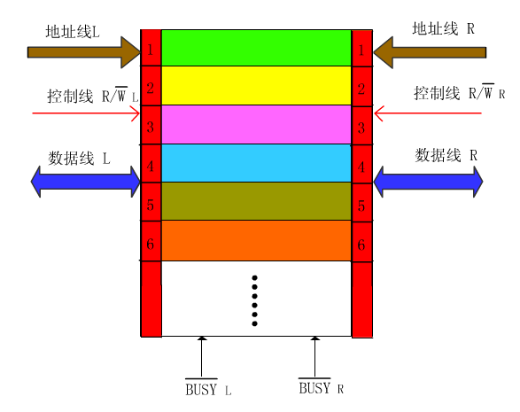
双端口存储器
地
址
线
译
码
驱
动
存
储
矩
阵
读
写
电
路
数
据
线
片选线
读/写控制线
Notes:
当两个端口同时存取存储器同一存储单元时，便发生读写冲突。为解决此问题，特设置了BUSY标志，由片上的判断逻辑决定对哪个端口优先进行读写操作，而暂时关闭另一个被延迟的端口。

Slide 73
单体多字系统
单体多字系统：一个周期内，从同一地址读出4条指令，然后再逐条将指令送至CPU执行。
W位
单字长寄存器
主存控制部件
W位
W位
W位
W位
数据寄存器
存储体
地址寄存器
Notes:
在一个访存周期内取出4条指令，

Slide 74
单体多字系统
要求指令和数据在主存中是连续存放的，否则产生“访存冲突”
转移指令
操作数不连续存放
写冲突：必须一次写一行
Notes:
地址分成两部分，一部分访存（多体构成一行，按行寻址），一部分控制MUX，从一次读出的n个字中选择一个输出

Slide 75
多体并行系统
多体并行系统：大容量的主存，可由多个存储体组成，每个存储体都具有自己的读写线路、地址寄存器和数据寄存器。它们能并行工作，也能交叉工作。
并行访问
同时访问M个模块，同时启动，同时读出，完全并行工作（不过，同时读出的M个字在总线上需分时传送）。
交叉访问
M个模块按一定的顺序轮流启动各自的访问周期
启动两个相邻模块的最小时间间隔等于单模块访问周期1/M
两种方式
高位交叉编址
低位交叉编址

Slide 76
小结
主存储器的基本组成和技术指标
静态RAM
动态RAM
随机存储器（RAM）
2. 主存储器
（半导体存储器）
掩模式ROM
可编程式PROM
可擦写式EPROM
电擦写式EEPROM
只读存储器（ROM）
存储器与CPU的连接
存储器的校验—海明码
提高访存速度的措施
Notes:
－－－－－－－－－－第4次课－－－－－－－－－－－＋课堂练习10分钟

Slide 77
Thanks

